Slide 1


สุขศึกษา
ชั้นมัธยมศึกษาปีที่ ๖
กลุ่มสาระการเรียนรู้สุขศึกษาและพลศึกษา
หน่วยการเรียนรู้ที่ ๑
หน่วยการเรียนรู้ที่ ๒
หน่วยการเรียนรู้ที่ ๓
หน่วยการเรียนรู้ที่ ๔
หน่วยการเรียนรู้ที่ ๕
๑_หลักสูตรวิชาสุขศึกษา
๒_แผนการจัดการเรียนรู้
๓_PowerPoint_ประกอบการสอน
๔_ใบงาน_เฉลย
๕_ข้อสอบประจำหน่วย_เฉลย
๖_การวัดและประเมินผล
๗_เสริมสาระ
๘_สื่อเสริมการเรียนรู้
บริษัท อักษรเจริญทัศน์ อจท. จำกัด : 142 ถนนตะนาว เขตพระนคร กรุงเทพฯ 10200
Aksorn CharoenTat ACT.Co.,Ltd : 142 Tanao Rd. Pranakorn Bangkok 10200 Thailand
โทรศัพท์ : 02 622 2999 โทรสาร : 02 622 1311-8 webmaster@aksorn.com / www.aksorn.com

Slide 2


๕
หน่วยการเรียนรู้ที่
การสร้างเสริมความปลอดภัยในชุมชน
จุดประสงค์การเรียนรู้
วางแผน กำหนดแนวทางลดอุบัติเหตุ และสร้างเสริมความปลอดภัยในชุมชนได้
มีส่วนร่วมในการสร้างเสริมความปลอดภัยในชุมชน
Notes:
2

Slide 3
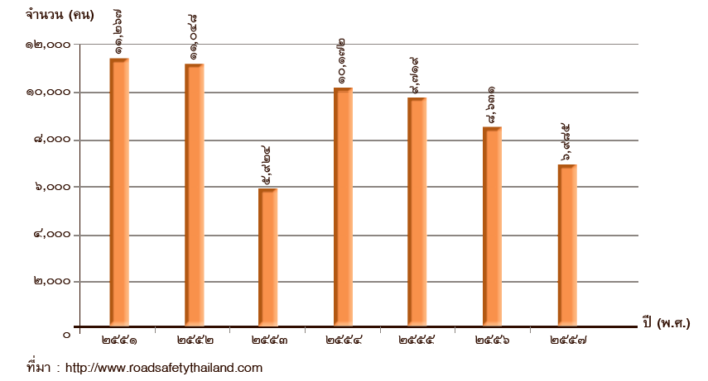
การเกิดอุบัติเหตุในชุมชน
๑
สถานการณ์ของการเกิดอุบัติเหตุ
จากสถานการณ์ของการเกิดอุบัติเหตุในปัจจุบันได้สรุปเป็นสถิติอุบัติเหตุที่มีจำนวนผู้เสียชีวิตและผู้บาดเจ็บในช่วงเวลาต่างๆ ดังนี้
แผนภูมิแสดงสถิติการเสียชีวิตจากอุบัติเหตุจราจรทางบก พ.ศ. ๒๕๕๑ -๒๕๕๗

Slide 4
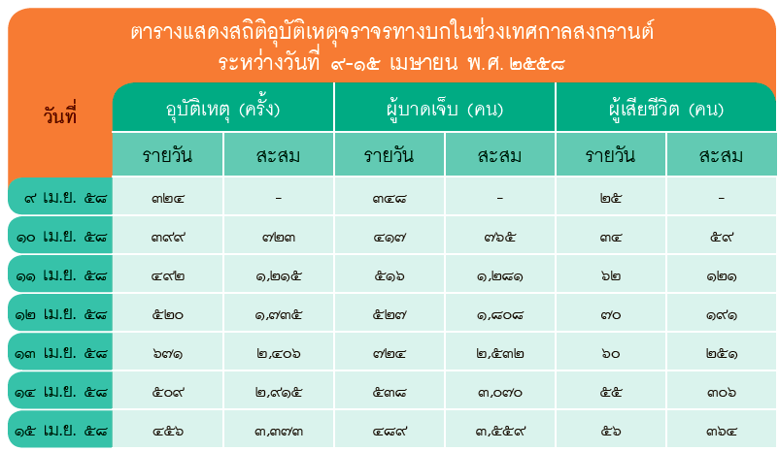
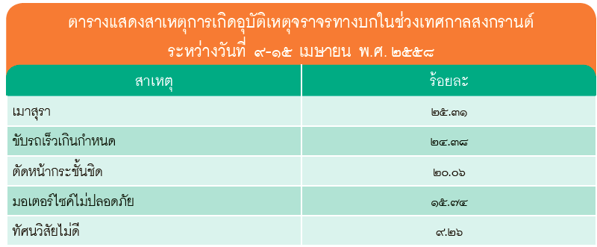

Slide 5


๒
สาเหตุของอุบัติเหตุ
บุคคล
การคิดที่ไม่ปลอดภัย
การประเมินอันตรายที่ไม่ถูกต้อง คาดการณ์ความเสี่ยงต่ำ หรือคาดการณ์เกินไป (เกินความจริง)
การกระทำที่ไม่ปลอดภัย
การไม่ปฏิบัติตามกฎ ระเบียบ หรือข้อบังคับการใช้เครื่องมือที่ไม่ปลอดภัย การขาดทักษะในการปฏิบัติงาน
สิ่งที่ทำให้เกิดอุบัติเหตุ
พลังงานในรูปต่างๆ
เช่น เคมี ไฟฟ้า รังสีความร้อน เครื่องจักรกล เป็นต้น
พาหะ
เช่น ของมีคม สายไฟ พืชที่มีพิษ สัตว์ร้าย เป็นต้น

Slide 6

สิ่งแวดล้อม
สิ่งแวดล้อมที่เป็นธรรมชาติ
เช่น ฝนตกหนัก หมอกจัด เป็นต้น และเกิดจากภัยธรรมชาติ เช่น พายุ น้ำท่วม แผ่นดินไหว เป็นต้น
สิ่งแวดล้อมที่มนุษย์สร้างขึ้น
เช่น เครื่องจักรกล รถยนต์ รถไฟฟ้า เรือ เครื่องบิน อุปกรณ์เครื่องใช้ เครื่องป้องกันอันตราย ตลอดจนเงื่อนไขต่างๆ ที่มนุษย์สร้างขึ้นที่ทำให้เกิดความไม่ปลอดภัย เป็นต้น
สิ่งแวดล้อมอื่นๆ
เช่น แสงสว่างไม่เพียงพอ เสียงดังจนเกินไป เป็นต้น

Slide 7
๓
ประเภทของอุบัติเหตุ
อุบัติเหตุภายในบ้าน
อุบัติเหตุในการจราจรทางบก
สาเหตุ
สาเหตุ
๑. สภาพความผิดปกติ หรือความบกพร่องทางด้านร่างกาย
๑. ขาดความรู้ ความชำนาญ และประสบการณ์ในการใช้รถใช้ถนน
๒. สภาพทางจิตใจ
๒. สภาพของรถเกิดการชำรุดเสียหาย
๓. สิ่งแวดล้อมภายในบ้านที่ไม่ปลอดภัย
๓. สภาพของถนนที่ไม่ปลอดภัย
แนวทางป้องกัน
แนวทางป้องกัน
๑. สำรวจความปลอดภัยในบ้านอยู่เสมอ
๑. ผู้ขับขี่ควรมีสภาพร่างกายและจิตใจที่แข็งแรงสมบูรณ์
๒. การจัดวางสิ่งของเครื่องใช้ต่างๆ ภายในบ้านให้เป็นระเบียบเรียบร้อย
๒. ตรวจสภาพรถทุกครั้งก่อนที่จะนำออกไปใช้
๓. สวมหมวกนิรภัย หรือรัดเข็มขัดนิรภัยทุกครั้งเมื่อขับขี่ ยานพาหนะ

Slide 8
อุบัติเหตุในการจราจรทางนํ้า
อุบัติเหตุในการจราจรทางอากาศ
สาเหตุ
สาเหตุ
๑. ผู้ขับเรือขาดความระมัดในการขับเรือ
การขาดประสบการณ์ หรือขาดความเชี่ยวชาญในการขับ
เครื่องบิน
๒. สภาพของเรือเกิดการชำรุด และไม่มีการตรวจสอบสภาพของเรือ
ก่อนนำมาใช้งาน
๒. การขาดความรับผิดชอบของผู้ขับเครื่องบิน
๓. สภาพภูมิอากาศที่ไม่เอื้ออำนวย
๓. ทัศนวิสัยไม่ดี
๔. ผู้โดยสารเรือหยอกล้อกันเล่นในขณะโดยสาร หรือเดินไป-มาขณะที่ เรือกำลังแล่นอยู่
๔. ผู้โดยสารไม่ปฏิบัติตามกฎระเบียบของการโดยสารเครื่องบิน
แนวทางป้องกัน
แนวทางป้องกัน
๑. ผู้ขับเรือควรศึกษาถึงสภาพภูมิอากาศต่างๆ ก่อนที่นำเรือออกเดินทาง
๑. ก่อนทำการขับเครื่องบิน นักบิน หรือเจ้าหน้าที่ที่เกี่ยวข้อง ควรตรวจสอบสภาพของเครื่องบินให้เรียบร้อย
๒. ผู้ขับเรือควรตรวจสอบสภาพการใช้งานของเรือทุกครั้งก่อนขับ และหมั่นตรวจสอบสภาพของเรือและเครื่องยนต์อย่างสม่ำเสมอ
๒. หากสภาพอากาศ หรือทัศนวิสัยไม่ดี ควรงดการบิน
๓. ผู้ขับเรือและผู้โดยสารเรือ ควรมีสภาพร่างกายที่แข็งแรงและมีจิตใจที่สมบูรณ์
๓. ควรจัดเครื่องอำนวยความสะดวกในการบิน
๔. ผู้โดยสารเครื่องบินควรปฏิบัติตามกฎอย่างเคร่งครัด
๔. ผู้ขับเรือและผู้โดยสารเรือ ควรจะว่ายน้ำเป็น

Slide 9





อุบัติเหตุในโรงเรียน
สาเหตุ
๑. นักเรียนขาดความประมาทเลินเล่อ
๒. นักเรียนไม่ปฏิบัติตามกฎระเบียบของโรงเรียนอย่างเคร่งครัด
๓. สถานที่ อาคาร และสนามของโรงเรียน เกิดความชำรุดทรุดโทรม
๔. ขาดการบำรุงรักษาและซ่อมแซมอาคาร หรืออุปกรณ์การเรียนต่างๆ
แนวทางป้องกัน
๑. จัดสิ่งแวดล้อมในโรงเรียนให้เกิดความปลอดภัย
๒. จัดบริการความปลอดภัยภายในโรงเรียน
๓. จัดการเรียนการสอนเกี่ยวกับความปลอดภัย

Slide 10

การวางแผนกำหนดแนวทางการลดอุบัติเหตุ
๑
การวางแผนดำเนินการ
๑. ร่วมเป็นแกนนำในการจัดตั้งคณะกรรมการบริหารโครงการเพื่อลดอุบัติเหตุในชุมชน
๒. เมื่อได้คณะกรรมการบริการโครงการเพื่อลดอุบัติเหตุในชุมชนแล้ว ร่วมกันกำหนดจุดประสงค์นโยบาย และแผน การดำเนินงานเพื่อลดอุบัติเหตุในชุมชน
๓. ร่วมจัดทำแผนปฏิบัติงานตามโครงการเพื่อลดอุบัติเหตุในชุมชน โดยคำนึงถึงผู้ที่มีร่างกายและจิตใจปกติ และผู้ที่มี ความบกพร่องทั้งทางด้านร่างกายและจิตใจ
๔. ร่วมจัดสรรงบประมาณให้เพียงพอ เพื่อใช้ในโครงการเพื่อลดอุบัติเหตุในชุมชน
๕. ร่วมจัดทำแผนปฏิบัติงานแก้ไขปัญหาอุบัติเหตุในชุมชน โดยศึกษาข้อมูลจากรายงานการสำรวจความปลอดภัยในชุมชน

Slide 11

๒
การจัดและดำเนินงานตามแผน
๑. ก่อนการจัดโครงการ แกนนำชุมชนควรมีการชี้แจงและแนะนำเกี่ยวกับนโยบายและแผนการดำเนินงานโครงการ เพื่อลดอุบัติเหตุในชุมชนให้แก่ประชาชนในชุมชนได้ทราบ เพื่อให้เกิดความเข้าใจและเล็งเห็นความสำคัญของโครงการ
๒. จัดและดำเนินงานตามโครงการ เพื่อลดอุบัติเหตุในชุมชนให้ครบทุกด้าน
๓. จัดให้มีการเพิ่มพูนความรู้ หรืออบรมให้แก่ประชาชนในชุมชน เกี่ยวกับเรื่องความปลอดภัยและการปฐมพยาบาลเบื้องต้น
๔. ติดต่อหน่วยงานอื่นๆ ในชุมชน เพื่อขอความร่วมมือในการสนับสนุนการดำเนินงานโครงการเพื่อลดอุบัติเหตุในชุมชน
๕. จัดดำเนินงานตามแผนปฏิบัติงาน โดยมีการแบ่งหน้าที่ความรับผิดชอบอย่างชัดเจนเพื่อนำไปสู่การแก้ไขปัญหา อุบัติเหตุในชุมชนได้อย่างรวดเร็ว

Slide 12

๓
การสร้างเสริมความปลอดภัยในชุมชน
๑. รวมตัวกันเพื่อตั้งกลุ่ม ชมรม หรือสมาคม ฯลฯ เพื่อดำเนินการเฝ้าระวังและป้องกันภัยอันตรายต่างๆ ที่อาจเกิดขึ้นในชุมชน
๒. รณรงค์เพื่อสร้างจิตสำนึก เพื่อเป็นการกระตุ้นเตือนให้ประชาชนในชุมชนมีจิตสำนึกที่ดีในการป้องกันภัยอันตรายต่างๆ
๓. ร่วมมือกับหน่วยงานอื่นทั้งภาครัฐและภาคเอกชน เพื่อร่วมกันแก้ไขปัญหาในเรื่องความไม่ปลอดภัย อันจะนำไปสู่ความปลอดภัย
๔. มีการจัดการให้ความรู้ โดยการสอน การฝึก การอบรม การเผยแพร่ความรู้ การแลกเปลี่ยนเรียนรู้ในเรื่องความปลอดภัยในชุมชน และการลดพฤติกรรมเสี่ยงต่อการเกิดอันตรายต่อตนเองและชุมชน จากนั้นรวบรวมความรู้และประสบการณ์เผยแพร่สู่สังคม
๕. มีการสำรวจและวิเคราะห์ แล้วนำข้อมูลมาวิเคราะห์เพื่อหาแนวทางดำเนินการแก้ไขปัญหา เพื่อให้ชุมชนเกิดความปลอดภัยยิ่งขึ้น

